Slide 1


完成日期：2023.2.14
讲解日期：2023.3.12
-基础3.2-
法线贴图详解
Mineself BRP Shader
主题：NormalMap、切线空间、矩阵

Slide 2
Mineself
BRP
Shader
Catalogue
目录
1.
什么是法线贴图
2.
法线贴图与切线空间
3.
Unity中的实现

Slide 3
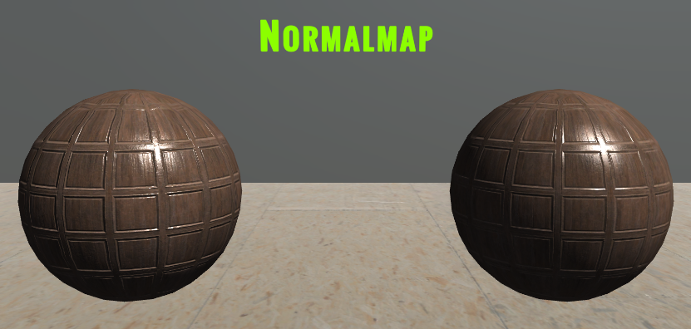
Mineself
BRP
Shader
什么是法线贴图
效果

Slide 4
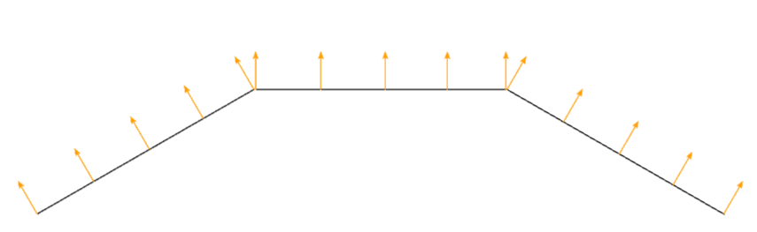
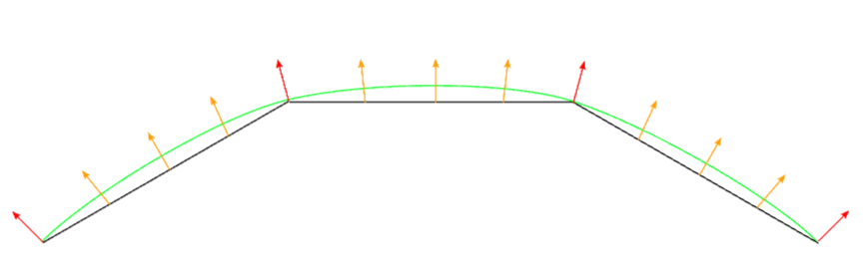
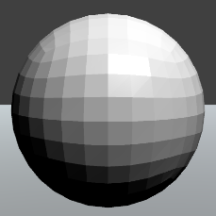
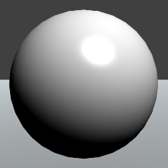
Mineself
BRP
Shader
什么是法线贴图
插值方式回顾
平直着色
平滑着色

Slide 5
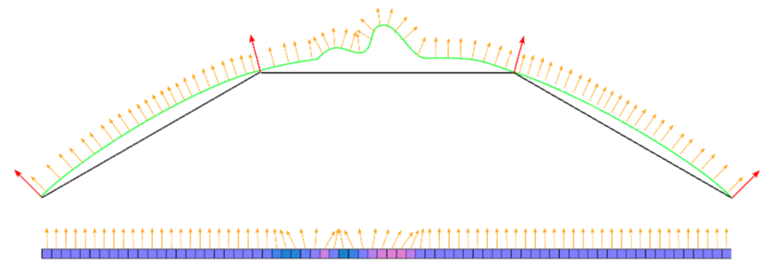
Mineself
BRP
Shader
什么是法线贴图
插值方式回顾
平直着色
平滑着色 + 法线贴图
平滑着色

Slide 6
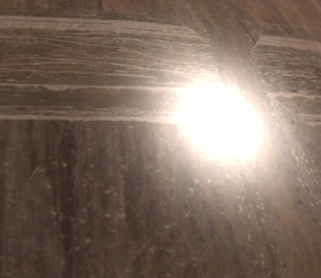
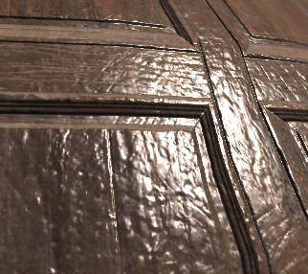
Mineself
BRP
Shader
什么是法线贴图
插值方式回顾
平滑着色 + 法线贴图

Slide 7

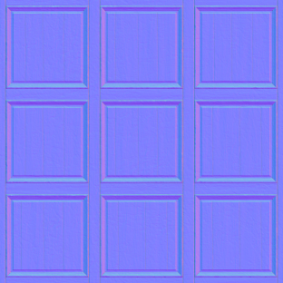
Mineself
BRP
Shader
什么是法线贴图
法线贴图
(0.5,0.5,1)

Slide 8
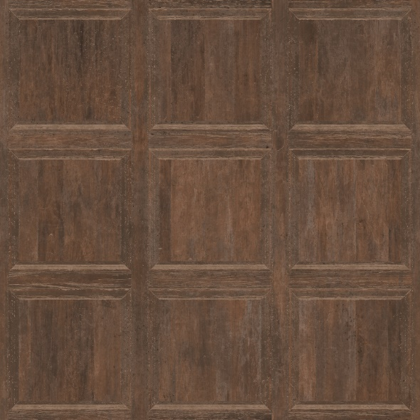
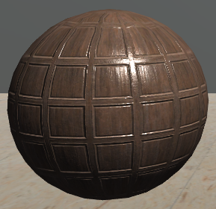
Mineself
BRP
Shader
什么是法线贴图
法线贴图
为什么法线贴图是(0.5,0.5,1)
因为法线贴图上存储着向量
贴图通过uv驱动，每个点代表着一个位置
对应

Slide 9
Mineself
BRP
Shader
什么是法线贴图
法线贴图
为什么法线贴图是(0.5,0.5,1)
因为法线贴图上存储着向量
贴图通过uv驱动，每个点代表着一个位置
对应
每个点代表着法线朝向

Slide 10
Mineself
BRP
Shader
什么是法线贴图
法线贴图
为什么法线贴图是(0.5,0.5,1)
(0.5,0.5,1)的原因 颜色值到向量值的映射
颜色值---[0,1]
向量值---[-1,1]
映射方法：*2-1
(0.5,0.5,1)--->(0,0,1)法线方向
但这是不完全正确的

Slide 11
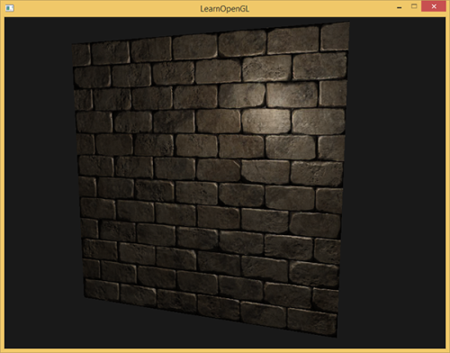
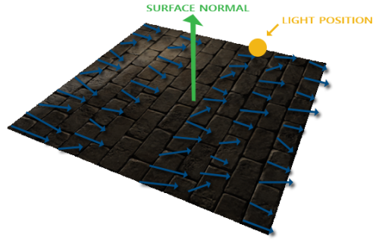
Mineself
BRP
Shader
什么是法线贴图
法线贴图
为什么法线贴图是(0.5,0.5,1)
(0.5,0.5,1)的原因 颜色值到向量值的映射
颜色值---[0,1]
向量值---[-1,1]
映射方法：*2-1
(0.5,0.5,1)--->(0,0,1)法线方向
但这是不完全正确的
正确
错误

Slide 12
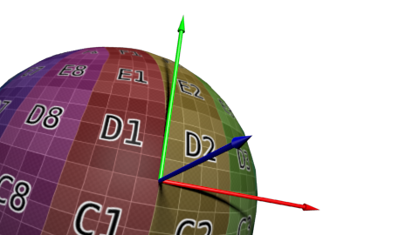
Mineself
BRP
Shader
什么是法线贴图
法线贴图
正确方法：进入切线空间计算
红色---切线Tangent
绿色---副切线Bitangent
蓝色---法线Normal

Slide 13

Mineself
BRP
Shader
什么是法线贴图
法线贴图
前置知识：Unity中的矩阵
矩阵的存储方式：行优先---在Cg语言中
举例：存储{1,2,…,9}

Slide 14


Mineself
BRP
Shader
什么是法线贴图
法线贴图
前置知识：Unity中的矩阵
矩阵相乘的原则：
行向量右乘行矩阵
列向量左乘列矩阵

Slide 15
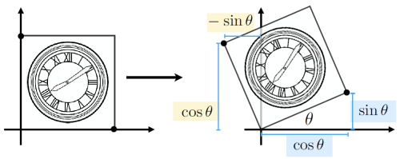
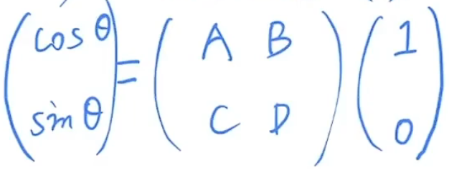
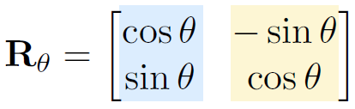
Mineself
BRP
Shader
什么是法线贴图
法线贴图
关键：GAMES101的例子

Slide 16
Mineself
BRP
Shader
什么是法线贴图
法线贴图
关键：GAMES101的例子
通过标准向量基以及其变换后所对应的向量，就可以求出变换矩阵

Slide 17
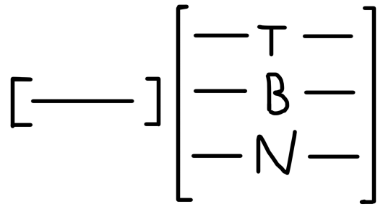
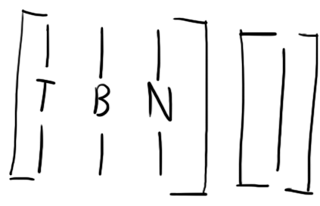
Mineself
BRP
Shader
什么是法线贴图
法线贴图
目标：求变换矩阵，将切线空间法线转换到世界空间
已知：
标准向量基
(1,0,0)---Tangent
(0,1,0)---Bitangent
(0,0,1)---Normal
变换过后的标准向量基
(1,0,0)--->wTangent
(0,1,0)--->wBiangent
(0,1,0)--->wNormal
Tbn矩阵

Slide 18
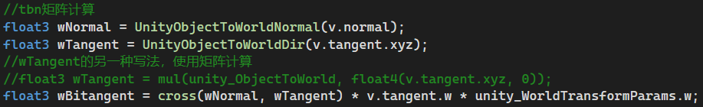
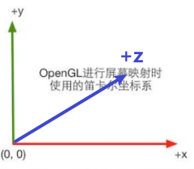
Mineself
BRP
Shader
Unity中的实现
1-求tbn矩阵
Bitangent是关键： cross(wNormal, wTangent)
Unity使用OpenGL为标准 Unity使用左手坐标系

Slide 19
Mineself
BRP
Shader
Unity中的实现
1-求tbn矩阵
Bitangent是关键： cross(wNormal, wTangent)
值为-1或1
Bitangent为uv中的v，
在OpenGL与DirectX中是不一致的， 通过v.tangent.w决定
Unity使用OpenGL为标准 Unity使用左手坐标系

Slide 20
Mineself
BRP
Shader
Unity中的实现
1-求tbn矩阵
Bitangent是关键： cross(wNormal, wTangent)
值为-1或1
Bitangent为uv中的v，
在OpenGL与DirectX中是不一致的， 通过v.tangent.w决定
值为-1或1
根据模型的Scale决定，
当这三个值中有奇数个值为负时为-1，否则为1
Unity使用OpenGL为标准 Unity使用左手坐标系

Slide 21

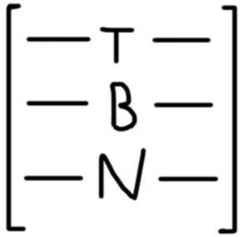
Mineself
BRP
Shader
Unity中的实现
2-组合tbn矩阵

Slide 22
Mineself
BRP
Shader
Unity中的实现
3-获得切线空间法线
UnpackNormal()---解包法线
打包Pack---将法线向量存储起来 *0.5+0.5
解包Unpack---将存储起来的向量取出 *2-1

Slide 23
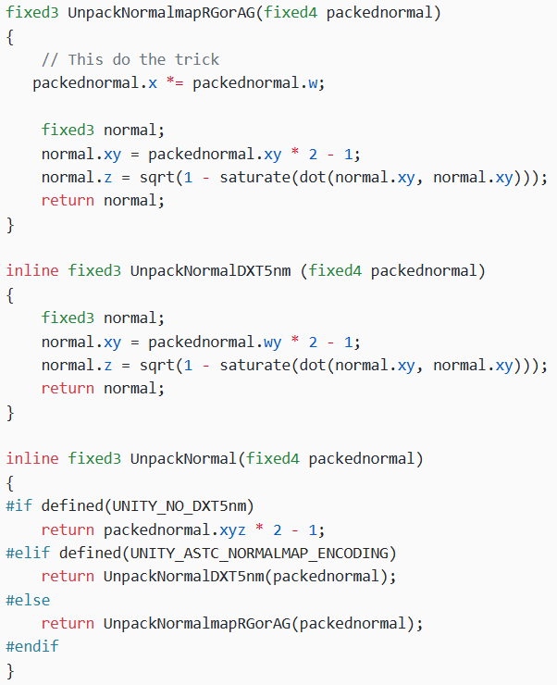

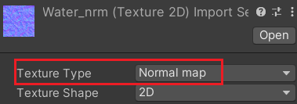
Mineself
BRP
Shader
Unity中的实现
3-获得切线空间法线
UnpackNormal()
基础算法： packednormal.xyz*2-1 用于DXT格式
DXT5nm算法： packednormal.xy*2-1
z分量通过计算得到---也就是没有存
DXT5nm格式

Slide 24
Mineself
BRP
Shader
Unity中的实现
3-获得切线空间法线
UnpackNormal()
DXT5nm算法： packednormal.wy*2-1
z分量通过计算得到---也就是没有存
为什么是wy而不是xy 一种压缩方式， R存入A，再清除RB为1

Slide 25
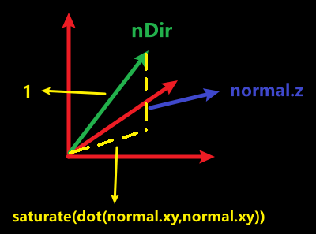
Mineself
BRP
Shader
Unity中的实现
3-获得切线空间法线
UnpackNormal()
DXT5nm算法： packednormal.wy*2-1
z分量通过计算得到---也就是没有存
为什么是wy而不是xy 一种压缩方式， R存入A，再清除RB为1
怎么求z分量

Slide 26
Mineself
BRP
Shader
Unity中的实现
3-获得切线空间法线
UnpackNormal()
特殊算法：
既能算DXT又能算DXT5nm
核心： DXT5nm---(1,y,1,x)
DXT---(x,y,0,1)
经过特殊算法能同时处理两种情况

Slide 27
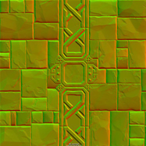
Mineself
BRP
Shader
Unity中的实现
3-获得切线空间法线
UnpackNormal()
特殊算法：
既能算DXT又能算DXT5nm
核心： DXT5nm---(1,y,1,x)
DXT---(x,y,0,1)
经过特殊算法能同时处理两种情况
(x,y,0,1)情况

Slide 28

Mineself
BRP
Shader
Unity中的实现
4-获得世界空间法线

Slide 29

Mineself
BRP
Shader
Unity中的实现
5-法线的处理
贴图的颜色越“不蓝”，
说明向量越偏离正常情况下的向量
“不蓝”---xy分量控制

Slide 30

Mineself
BRP
Shader
Unity中的实现
5-法线的处理
贴图的颜色越“不蓝”，
说明向量越偏离正常情况下的向量
“不蓝”---xy分量控制
使用lerp()控制
需要i.nDir才能使用

Slide 31
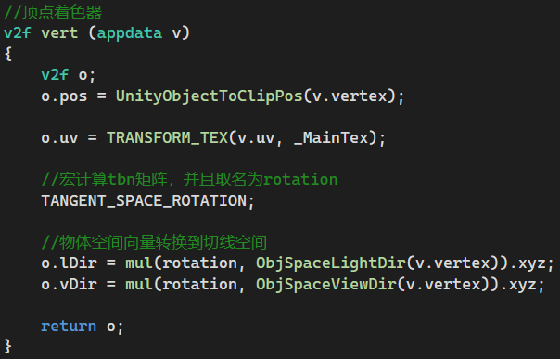

Mineself
BRP
Shader
Unity中的实现
切线空间下的计算方法

